Slide 1
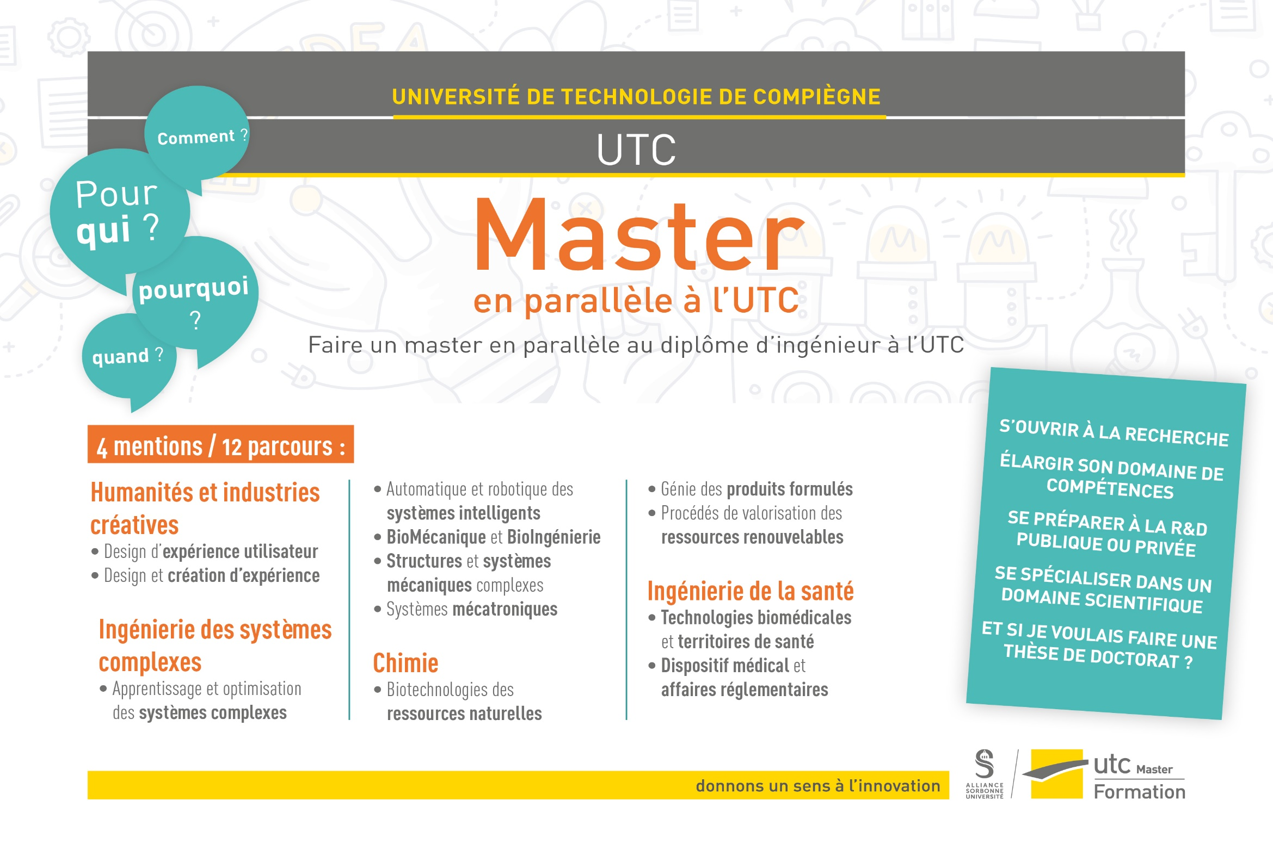

Slide 2

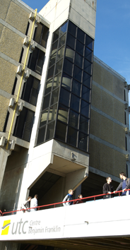


Qu’est- ce qu’un Master ?
une formation en 2 ans :
  M1 tronc commun de mention et parcours
  M2 spécialisation des parcours
un diplôme international reconnaissant une
formation à Bac +5
Qui peut candidater à un Master ?
en M1 :
  étudiant titulaire d’une licence ou d’un
  diplôme de niveau bac +3 (180 crédits ECTS) => HUTECH
en M2 :
  étudiant titulaire d’un M1 ou d’un diplôme
  de niveau bac +4 (240 crédits ECTS)
  étudiant en dernière année d’études d’ingénieur
À l’UTC : un niveau d’anglais A2 en M1 et B1 en M2
Quels sont les débouchés ?
cadres de l’industrie et des organismes publics
R&D en industrie et organismes publics
poursuite en thèse (industrie ou laboratoire universitaire)
Les 3 questions les plus courantes sur le Master

Slide 3



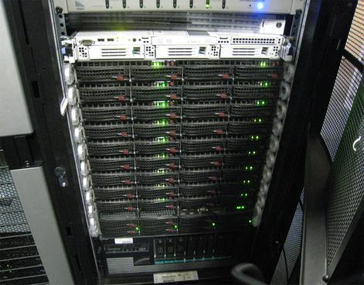
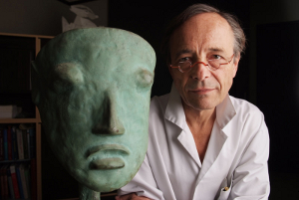
l’UTC est une école d’ingénieur et une université
en tant qu’université elle est habilitée à délivrer le diplôme de Master
les formations master de l’UTC s’appuient sur
ses compétences en recherche
  ses relations avec le monde socio-économique dans les domaines scientifiques et techniques de pointe
les laboratoires de recherche de l’UTC
  9 laboratoires de recherche, dont 4 unités mixtes du CNRS
  projets lauréats au titre du Programme Investissements d’Avenir
    STOREX (énergie),
    PIVERT (biotechnologie, chimie, génie des procédés),
    Labex MS2T (automatique, commande, interaction, robotique, analyse de données, matériaux, optimisation, micro-nano-technologies,biomécanique, …)
    PILCAM, Equipex (Robotex, Figures), IRT, …
Pourquoi un Master à l’UTC ?

Slide 4
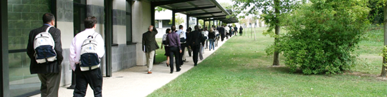
Qu’est-ce que ça apporte ?
un diplôme supplémentaire
  ≠ grade master
une formation complémentaire
  plus approfondie ou spécialisée
un plus sur le CV
une préparation à la poursuite éventuelle en doctorat
Pourquoi faire un Master en parallèle d’une formation ingénieur ?

Slide 5
300
Année 5
Branche
GX06 Stage
//
M2S4
Stage
Crédits ECTS
270
GX05
//
M2S3
~200
240
Année 4
GX04
M1S2
Parcours de formation
master
Master
Bac+4
Ingé // ext
210
GX03 – Stage assist. ingénieur
M1S1
~100
180
Admission en M1 :
Licences (sciences fondamentales, sciences de l’ingénieur, science & technologie, sciences de la vie, économie-gestion, art et design, …)
Formation bac+3 et 180 crédits
Admissions en M2 :
Master 1 (sciences fondamentales, sciences de l’ingénieur, science & technologie, sciences de la vie, économie-gestion, art et design, …)
Ingénieur en dernière année (convention inter-établissement)
Formation bac + 4 et 240 crédits
Site dédié : www.utc.fr/master
Année 3
GX02
hutech06 Stage
Licence
150
GX01
hutech05
120
Année 2
Tronc Commun
TC04
hutech04
90
TC03
hutech03
60
Année 1
TC02
hutech02
30
TC01
hutech01
0
BAC

Slide 6
Conditions pour suivre le master en parallèle
  Accessible à tous les étudiants en fin de cursus
    à condition d’avoir eu de bons résultats durant les premiers semestre ET
    avoir suivi, selon le parcours envisagé :
      certaines des UV recommandées
      si possible les UE du M1-S2 accessibles aux ingénieurs au semestre de printemps (voir les slides / parcours)
Conditions d’admission
    être en avance dans son cursus d’ingénieur
    OU n’avoir que quelques crédits ingénieur à valider en dernier semestre
    OU envisager un semestre supplémentaire
    ET avis favorable du jury de Master ET du jury de Branche
Qu’est-ce que ça coûte ?
  1 ou 2 semestres de cours en parallèle ou en plus selon les cursus
  un projet commun PFE/Master
  frais d’inscription réduits : 159 € en septembre 2020
Suivre le Master en parallèle d’une formation d’ingénieur

Slide 7
Jury admission master M1
Jury admission M2 & master //
P
A
P
A
P
A
P
A
P
HUTECH hors ingénieur
HUTEC-5
HUTECH-6
M1-S1
M1-S2
M2-S1
Projet Master
Parcours Licence - Master
GX01
GX02
GX03 (stage)
GX04/M1-S2
GX05/M2-S1
PFE / Master
1
En GX05 et il ne vous reste à valider que 10 à 15 crédits ingénieur
Ingénieurs
3 scénarios
possibles
Une ou deux UE du M1-S2 en UV libres
GX02
GX03 (stage)
GX04
GX05/M1-S2
2
En GX06 et il ne vous reste à valider que 10 à 15 crédits ingénieur
GX01
GX06/M2-S1
PFE / Master
GX01
GX02
GX03 (stage)
GX04
GX05
PFE
M2-S3
Projet Master
3
Vous avez terminé votre formation ingénieur

Slide 8
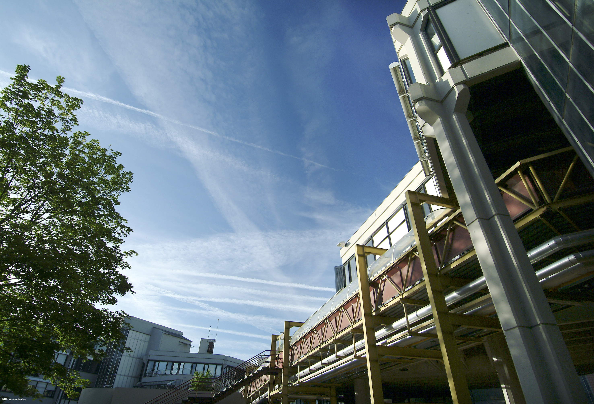
Une formation originale
  former les étudiants à aborder les problèmes de recherche et développement qui nécessitent une :
    forte compétence disciplinaire
    et la maîtrise d’approches pluridisciplinaires
Mentions et parcours
    Humanités et industries créatives : 2 parcours (dont 1 parcours double cursus avec l’ESAD)
    Ingénierie des Systèmes Complexes : 5 parcours
    Chimie : 8 parcours (master commun UTC/UPJV) dont 3 à l’UTC
    Ingénierie de la santé : 2 parcours
Quelle est l’offre Master de l’UTC ?

Slide 9
Mentions | Parcours
Humanités et industries créatives | Design centré expérience (UxD) Design et création d’expérience (DCX)
Ingénierie des systèmes complexes | Biomécanique et bioingénierie (BMI) Systèmes mécatroniques (SMT) Structures et systèmes mécaniques complexes (SMC) Automatique, robotique et systèmes intelligents (ARS) Apprentissage et optimisation des systèmes complexes (AOS)
Chimie | Biotechnologie des ressources naturelles (BIOTECH) - UTC Génie des produits formulés (GPF) - UTC Procédés de valorisation des ressources renouvelables (PV2R) - UTC 5 parcours à l’UPJV
Ingénierie de la santé | Technologies biomédicales et territoires de santé (TBTS) Dispositifs médicaux et affaires réglementaires (DMAR)

Slide 10


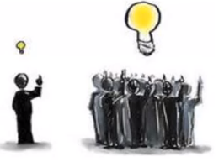
Mention humanités et industries créatives
Objectifs de la formation :
  donner aux étudiants des compétences en conception centrée sur l’expérience humaine, les amenant à maîtriser le processus de conception et de réalisation de produits et services technologiques innovants.
Laboratoires :
  EA COSTECH, les UMR Heudiasyc, Roberval et l’EA Avenue
Etudiants concernés :
  design, informatique, sciences de l’ingénieur, sciences cognitives … pour mener des projets anticipatoires centrés sur l’interaction humain/monde à travers la mobilisation de la technologie.

Slide 11

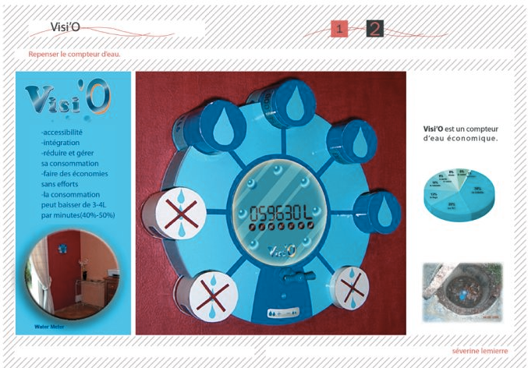
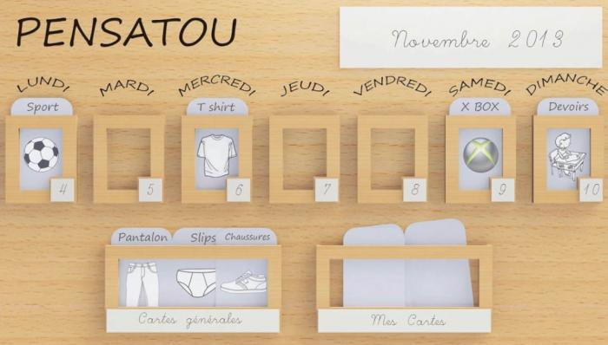
Pédagogie par projet en équipes pluri-disciplinaires
  aspects techniques : dialogue personnes-systèmes, technologies cognitives, multimodalité, réalité virtuelle/mixte/augmentée, interface nomade, ubiquitaire, tangible,
  aspects humains : expérience utilisateurs, ergonomie cognitive, utilisabilité, sociologie des usages, analyse de données, approche enactive, cognition augmentée, située, distribuée,
  savoirs faire : analyser, formaliser et prédire les formes de l'expérience interactive instrumentée en particulier dans les contextes collectifs, ainsi que conduire un processus de conception jusqu'au démonstrateur impliquant la maîtrise d'outils informatiques, mécaniques et mécatroniques pour le prototype.
UE et UV recommandées :
  GE21, IC05, GE39, UX01*, ICX7*
  * UE M1-S2 accessible aux ingénieurs en branche au semestre de printemps
Mention humanités et industries créatives

Slide 12
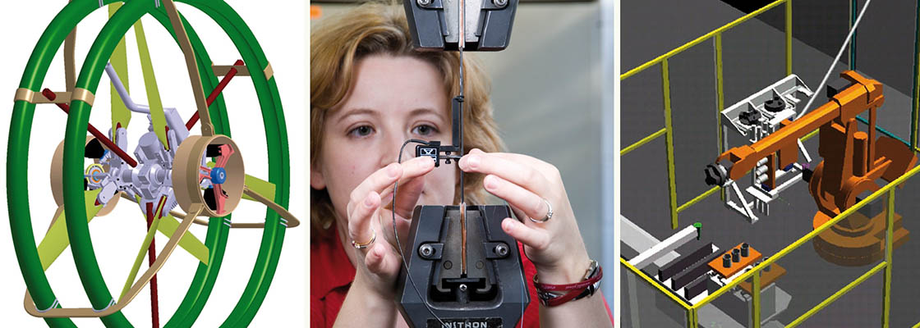
Objectif : donner aux étudiants de solides connaissances scientifiques et technologiques pour étudier (caractériser, comprendre), simuler et concevoir des systèmes complexes innovants par une approche multidisciplinaire systémique.
Laboratoire Labex MS2T (Maîtrise des Systèmes de Systèmes Technologiques)
  3 laboratoires CNRS de l’UTC (Heudiasyc, BMBI, Roberval)
Parcours
  Apprentissage et optimisation des systèmes complexes (AOS)
  Automatique, robotique et systèmes intelligents (ARS))
  Biomécanique et bioingénierie (BMI)
  Systèmes mécatroniques (SMT)
  Systèmes et structures mécaniques complexes (SMC)
Etudiants concernés :
  Génie informatique, mécanique, biologique (biomédical)
A noter : enseignement en anglais
Mention ingénierie des systèmes complexes
Notes:
Apprentissage et optimisation des systèmes complexes (AOS)
modélisation et conception de systèmes en réseau communicants et en interaction avec l’environnement et les autres systèmes
Automatique, robotique et systèmes intelligents (ARS))
développer des systèmes intelligents, autonomes et sûrs
Biomécanique et bioingénierie (BMI)
modélisation de systèmes vivants pour la conception de dispositifs pour la santé
Systèmes mécatroniques (SMT)
optimiser et rendre actifs les systèmes mécaniques
Systèmes et structures mécaniques complexes (SMC)
conception robuste et optimisée de structures ou systèmes pluri-techniques, modélisation et simulation

Slide 13
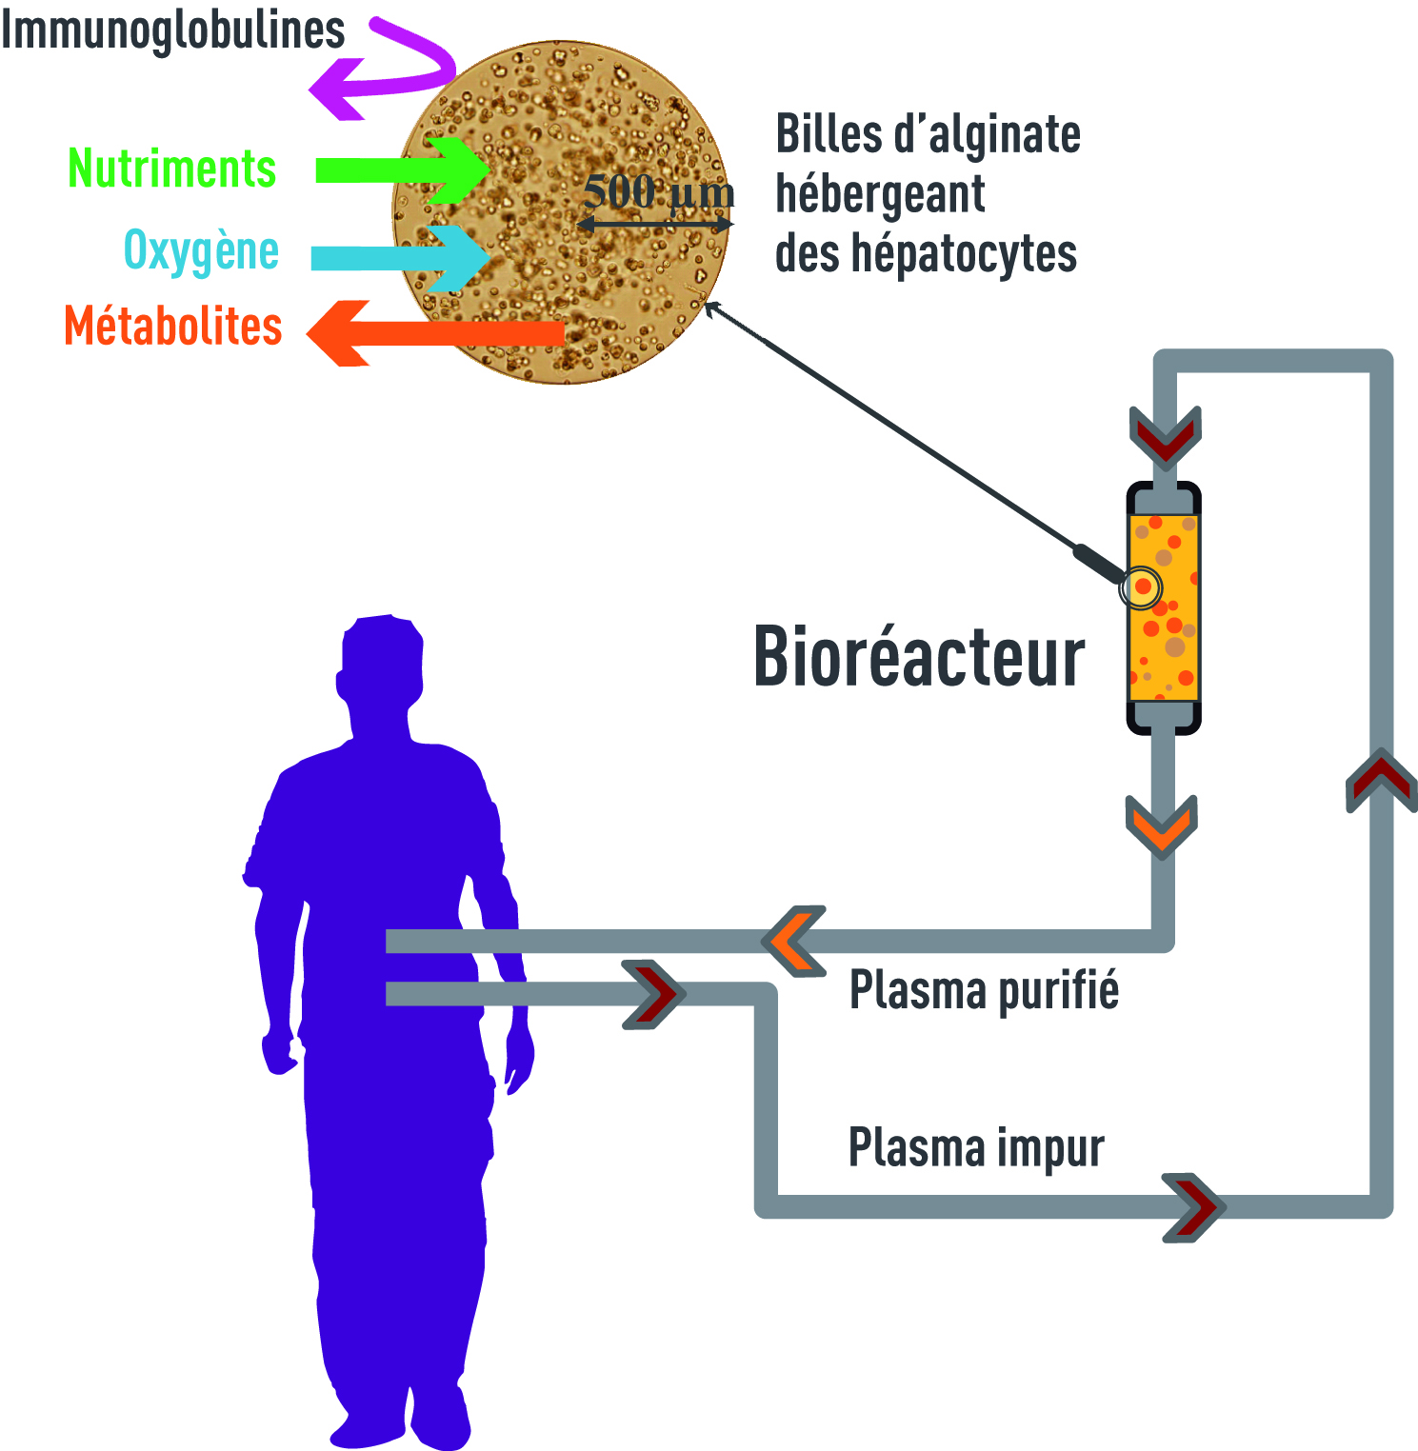




parcours BMI
  dans ce parcours, le génie biomécanique et la bioingénierie sont abordés sous l’angle d’approches multi-échelles mais aussi multiphysiques. Les futurs dispositifs pour la Santé coupleront des éléments électroniques miniaturisés, avec des éléments mécaniques de taille micro- voire nano- métrique et des éléments biologiques.
UV et UE recommandées : ISC6*, BM08, BL30, BIO01, MQ20, SY06
parcours SMT
  conception et contrôle de systèmes mécatroniques complexes allant du microsystème au véhicule. La formation proposée se positionne de manière transversale par rapport aux domaines de la mécanique, de l’électronique et de l’informatique et est centrée sur l'aspect système.
parcours SMC
  compréhension du comportement mécanique des matériaux et de la simulation numérique, aptes à concevoir, valider, de nouveaux matériaux, structures et systèmes mécaniques et optimiser leur performance. L’accent est mis sur la capacité à mener et intégrer une démarche conjointe expérimentale, de modélisation et de simulation numérique.
UV et UE recommandées : ISC6*, ISC9*, MQ02, MQ03, MQ17, NF04, MQ06, MQ19, MS02, TN20
  parcours AOS
  apprentissage et optimisation pour des applications dans les systèmes technologiques autonomes en interaction. Les systèmes étudiés mettent en œuvre, entre autres, des capacités d’apprentissage, de décision et d’action tout en interagissant avec leur environnement et les autres systèmes.
  parcours ARS
  étudier les logiciels des systèmes technologiques autonomes en interaction mutuelle. Les systèmes étudiés mettent en œuvre des capacités de perception, de communication, d’apprentissage, de décision et d’action tout en interagissant avec leur environnement et leurs congénères.
  UV et UE recommandées : ISC6*, IA04, LO21, SR02, MI03, RO04, SY15
    * UE M1-S2 accessible aux ingénieurs en branche au semestre de printemps
Mention ingénierie des systèmes complexes

Slide 14
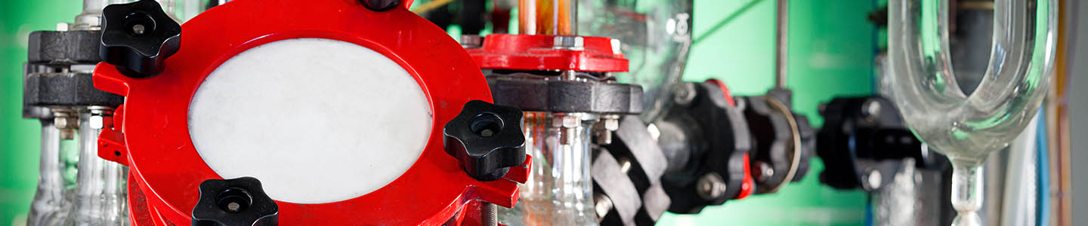
Objectifs de la formation
  donner aux étudiants des compétences transversales ne relevant pas exclusivement d’une seule discipline, qui permettent d’appréhender les problématiques des métiers liés à la transformation des ressources naturelles et fournisseurs de solutions durables. Elle s’appuie sur la substitution des ressources fossiles par les biotechnologies et l’utilisation des molécules carbonées végétales, le contrôle qualité des produits industriel, la valorisation des biomolécules issues des agro-ressources, l’utilisation des ressources renouvelables et la maîtrise de l’énergie.
Laboratoires
  pôle Industries & Agro-Ressources (IAR), Institut pour la Transition Energétique (ITE) PIVERT, UMR CNRS GEC, EA TIMR
Etudiants concernés :
  Génie biologique, Génie des procédés
Mention Chimie

Slide 15



parcours Biotech
  étude des nouvelles voies pour la mise en œuvre de fonctions biologiques pour expliquer les comportements des systèmes vivants et élaborer des outils technologiques. Application industrielle, agricole ou médicale d’une "bioindustrie" de plus en plus axée sur des techniques de pointe issues de la recherche démontrant le continuum entre recherche fondamentale et recherche appliquée.
UV recommandées BT21, BT22
parcours GPF
  fournir aux étudiants les connaissances et méthodes de recherche nécessaires à l’élaboration et à la mise en œuvre de produits formulés (par exemple les peintures, les cosmétiques, les détergents, les adhésifs, les aliments, etc...), et à l’application de ces connaissances à la valorisation des biomolécules issues d’agroressources.
  UV recommandées : BT02, CM15, MS01, TS01
  parcours PV2R
    fournir aux étudiants les connaissances et méthodologies nécessaires à la conception, l’évaluation et au développement des technologies de valorisation des ressources renouvelables sur la base de procédés verts et propres (économes en réactifs et énergie, respectueux de l’environnement). Elle s’intéresse plus particulièrement à la transformation et à la conversion des bioressources en vue de la production de bioénergie ou de molécules à haute valeur ajoutée, la valorisation énergétique et économique des coproduits, de la biomasse, la minimisation des déchets et la capture du CO2.
    UV recommandées : BT02, TF15, TF14
Mention Chimie

Slide 16
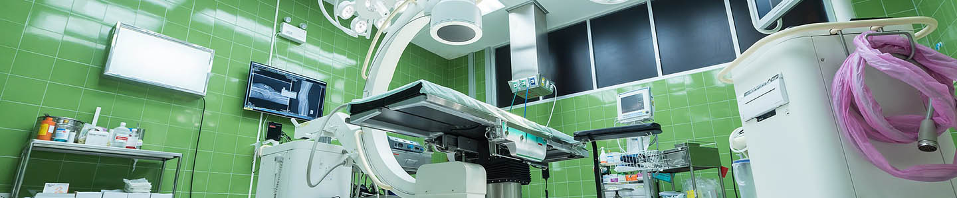
Objectifs de la formation
  former aux problématiques liées au déploiement et à l’exploitation stratégiques des services et des systèmes technologiques au sein des entreprises et des organisations. La formation est plus particulièrement orientée sur le management de la qualité et des technologies biomédicales dans les territoires de santé ainsi que les affaires réglementaires autour du dispositif médical.
Laboratoires
  EA COSTECH, les UMR Heudiasyc, Roberval, BMI
  partenariats industriels, institutionnels et internationaux
Parcours
  Technologies biomédicales et territoires de santé (TBTS)
  Dispositifs médicaux et affaires réglementaires (DMAR)
Etudiants concernés
  Génie biologique (ou toute autre discipline d’ingénieur pour le parcours DMAR)
Mention ingénierie de la santé

Slide 17
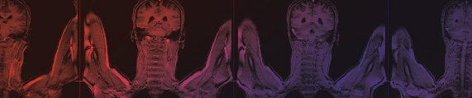

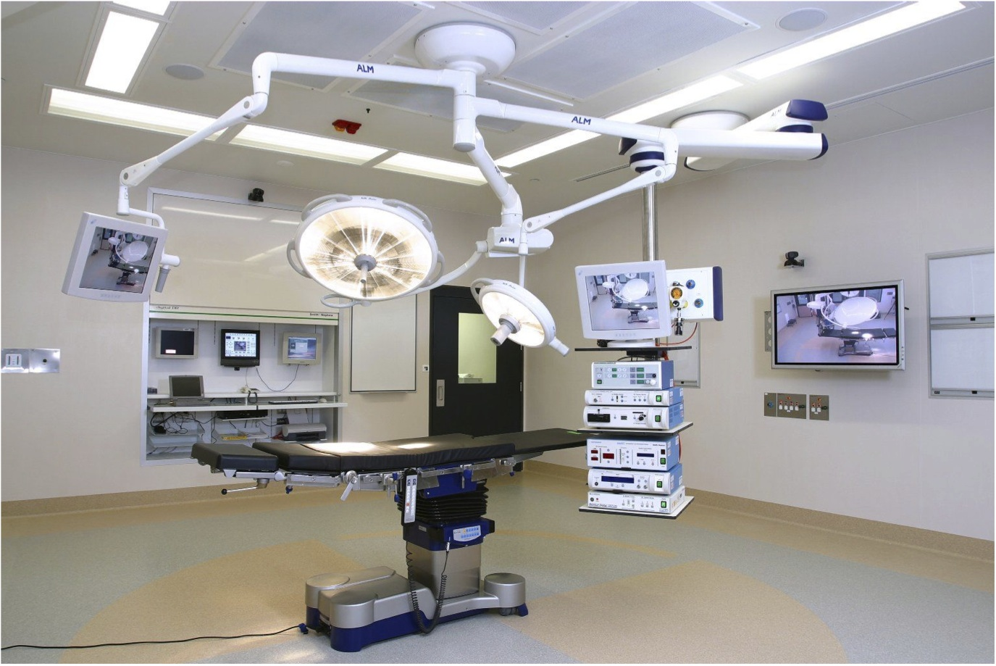
Parcours TBTS
  La formation TBTS s'appuie sur la pluridisciplinarité des équipes pour apporter les savoirs et savoir-faire relatifs au management des technologies biomédicales. L’intégration réussie de processus innovants devient essentielle pour maintenir une haute qualité du système de santé, tant technique qu’humaine. Cette intégration intervient aussi bien au niveau du dispositif médical lui-même qu'au niveau de l’organisation des systèmes de santé au sein des territoires de santé. Le parcours est labellisé par Medicen, pôle de compétitivité sur l'innovation en santé.
parcours DMAR
  Le parcours DMAR s’appuie sur le nouveau règlement européen concernant les dispositifs médicaux et vise une nouvelle profession réglementée : responsable des affaires réglementaires, qualité et normalisation chez les concepteurs, fabricants ou exploitants de dispositifs médicaux. Ce programme répond aux enjeux essentiels concernant la sécurité du patient ; il forme des acteurs à même d'intégrer l'importance de l'innovation dans les technologies biomédicales tout en appliquant les évolutions de la réglementation internationale.
UV recommandées : BL30, BM01, FQ01
Mention Ingénierie
de la Santé

Slide 18


Dossier de candidature sur le site du master
https://www.utc.fr/formations/diplome-de-master/
(à partir de début mars)
Compléter le dossier et y joindre les documents demandés
Françoise Méresse (03 44 23 79 53)
Morgane Boufflers (03 44 23 73 23)
francoise.meresse@utc.fr
morgane.boufflers@utc.fr
AVANT LA MI-MAI
(voir les dates précises sur le site)
Comment candidater ?

Slide 19


Scolarité Master
Centre de Recherches de Royallieu
CS 60319 - 60203 Compiègne Cedex
Françoise Méresse (03 44 23 79 53)
Morgane Boufflers (03 44 23 73 23)
francoise.meresse@utc.fr
morgane.boufflers@utc.fr
http://www.utc.fr/master
informations – candidatures
e-mail des responsables de mentions et parcours
Questions ?

Slide 20

Vous serez
ce que vous choisirez d’être
http://www.utc.fr/master

